Slide 1
令和元年度 生産性向上・設計開発力強化プロジェクト事業
ＩｏＴ導入促進セミナー in いわて
中小企業に有効なIoT、AIソリューションのご紹介
2020年２月

Slide 2
目次
■はじめに ・・・・・・・・・・・・・・・・・・・・・・・・・・・・・・・・・・・・・・・・・・・・
■ご紹介する各ソリューションの効果と特長 ・・・・・・・・・・・・・・・・・・・
①e-F@ctory支援モジュール（三菱電機） ・・・・・・・・・・・・・
②ライン稼働率チェックIoT簡単キット（インフォコーパス） ・・・・
③稼働アップNavi（ジェイテクト） ・・・・・・・・・・・・・・・・・・・・・
④MANUFACIA（クロスコンパス） ・・・・・・・・・・・・・・・・・・・・
■その他ソリューションのご紹介 ・・・・・・・・・・・・・・・・・・・・・・・・・・・
3
4
6
11
15
19
24

Slide 3
はじめに
IoTやAIが企業活動においても利用され始めており、IoT・AIをうまく利活用することができれば、生産性向上やコスト削減、売上向上につなげていくことができます。
一方、中小企業では、IoT、AIの導入による生産性向上に関心はあるものの、自社でのシステム導入や活用の要否が判断できないなど、その対応が遅れているところがある他、資本に限りがあることから、どこから手を付けてよいのか分からない状況がみられます。
本資料は、IoTやAI利活用をスモールスタートするために、中小企業（特に製造業）を対象とし、見える化を中心とした安価に導入が可能なソリューションを取りまとめました。
IoTを始めるにあたり、多額な投資は費用対効果の側面から見てもリスクとなる可能性が高いと思われます。よって、スモールスタートが基本であり、まずは試しに低コスト・低工数で導入が可能なソリューションで見える化を実施してみることが好ましいと思われます。本資料がその一助となれば幸いです。
《ＩｏＴ活用によるスマート化の基本的なステップ例》
レベル1
有益な情報を見極めて収集して状態を見える化し、得られた気づきを知見・ノウハウとして蓄積できる
（データの収集・蓄積）
レベル2
膨大な情報を分析・学習し、目的に寄与する因子の抽出や、事象のモデル化・将来予測ができる
（データによる分析・予測）
レベル3
蓄積した知見・ノウハウや、構築したモデルによる将来予測を基に最適な判断・実行ができる
（データによる制御・最適化）
見える化
AI・各種分析活用
本資料範囲
出所：第４次産業革命期におけるＩｏＴ・ロボット導入促進調査 「 ものづくりスマート化ロードマップ調査 」 調査報告書（2017年3月）を基に作成

Slide 4
ご紹介する各ソリューションの効果と特長
ソリューション名 （企業名） | 効果 | 機能 | 特長 | AI | 分析 機能
e-F@ctory支援モジュール（三菱電機） | 稼働率UP 予防保全 品質改善 コスト削減（入力削減他） | ①単体機能（分析） 振動解析 MT法 波形ガードバンド監視等 ②複数機能（設備稼働監視） 生産状況の見える化・安定管理 設備異常検知・保全 生産設備工程管理・改善ポイント分析 | 生産現場レベルの「見える化」「簡易分析」などIoTを実現するための機能を提供。 シーケンサの基本設定（デバイス割付、パラメータ設定）のみで、設備への機能追加がかんたんに行える。 各種機能を実現するためのプログラム・画面データを無償で提供。開発コストを大幅に削減可能（同機能実現ケースの70%コスト減）。 初期導入費50～100万円程度で見える化だけでなく、分析も行えて便利。 | × | 〇
ライン稼働率チェックIoT簡単キット （インフォコーパス） | 稼働率UP 生産実績管理 人的コスト削減（入力削減、段取替え時間短縮） | ①機械の稼働状況モニタリング（電源ON/OFF、運転モード等） ②ショット数のカウント、生産実績のカウント等 | IoTをスモールスタートするためにラインナップされた製品。 クランプ式の電流センサーで挟むだけで、新旧の様々な機械の機器を止めることなく取付が可能である。同社のIoTプラットフォーム「センサーコーパス」によりその他センサーの追加にも安価に対応。 安価である（月額2.5万円、初期導入費15万円）。 | × | 〇
稼働アップNavi（ジェイテクト） | 稼働率UP 人的コスト削減（入力削減、段取替え時間短縮） | 設備稼働状況の見える化 | 信号灯の情報を用いて設備稼働と人の作業情報を簡単にリアルタイムで収集。設備稼働と人の作業を関連付けて見える化。 IoTをスモールスタートするための製品・サービス。 特長として最たるものは電気工事レスである点。 電気工事がないことで外注費が掛からないと共に設備を止める必要性もない。 比較的安価（70万円～）かつランニングコスト無し。 | × | ×

Slide 5
ご紹介する各ソリューションの効果と特長
ソリューション名 （企業名） | 効果 | 機能 | 特長 | AI | 分析 機能
MANUFACIA（クロスコンパス） ※マニュファシア | 異常検知 予知保全 振動／異音検査 外観検査 | 異常検知・予知保全用AI開発 振動・音解析 画像解析 時系列解析 | AI導入のパッケージ化を目指した意欲的なソリューション。 AIの専門知識は必要なし。画面の操作に従うだけで誰でも簡単にAI生成が可能。生産現場でAI生成から精度向上まで完結可能。AIがすぐに使える。ゼロからのスクラッチ開発だと数か月かかる開発期間も数分～数時間まで短縮が可能。 現場でAIを作って、現場で運用できるようなツールの開発を目指したもの。 パソコン（特定スペックサーバ）でAIを作ってエッジデバイスに組み込んで（デプロイして）活用。 AI導入支援の無料トライアルが可能であり人気。 本格導入に向けては中小企業向けとしては高価。 2021/3/31までの期間限定で、コロナ応援特別価格キャンペーン中。その間の申し込みであれば、1か月間の本体評価は無償。(デプロイ評価も20万で2か月間実施可能)。ツール購入価格は360万円。次年度以降は120万円/年で保守サービスやツールのアップデートの対応が受けられる。 | 〇 | 〇

Slide 6
①e-F@ctory支援モジュール（三菱電機）
企業名 | 三菱電機株式会社
サービス名称 | e-F@ctory支援モジュール
URL | https://www.mitsubishielectric.co.jp/fa/sols/
対象業界 | 製造業
対象業務 | 生産現場
対象設備 | メカ系機械全般 ※炉など化学系生産設備にはそぐわない
サービス概要 | 生産現場レベルの「見える化」「簡易分析」などIoTを実現するための機能を提供する。 シーケンサの基本設定（デバイス割付、パラメータ設定）のみで、設備への機能追加がかんたんに行える。 各種機能を実現するためのプログラム・画面データを無償で提供。開発コストを大幅に削減可能（同機能実現ケースの70%コスト減）。
効果 | 稼働率UP、予防保全、品質改善、コスト削減（入力削減他）
機能 | ①単体機能（分析） 振動解析 MT法 波形ガードバンド監視等 ②複数機能（設備稼働監視） 生産状況の見える化・安定管理 設備異常検知・保全 生産設備工程管理・改善ポイント分析
AI対応 | 無
分析機能 | 有
導入方法・導入容易性
顧客が用意（購入）するのは、シーケンサ（PLC）「iQ-R」シリーズとタッチパネル「GOT2000シリーズ」のみ。従来IoT化に取り組む際は、ハードウェア非の他にソフトウェアを開発するための工数や外注費が必要であったが、当該品ではソフトウェア開発費を殆ど必要としないため、同等機能を開発するためのコスト70%も抑えることに成功している。
ソフトウェア開発を殆ど必要としない理由は、サンプルプロジェクトの作りにあるとする。当該品では動作に必要なプログラムは全て既述されており、使用の際に行うのは必要なデータの割り付け作業のみ。また、割り付け設定が必要なデータがどのようなデータでどこに割り付けするのか等は取扱説明書に全て記載されている。
※PLC（ Programmable Logic Controller）は、機械を自動的に制御する装置。三菱電機は「シーケンサ」という商品名で販売しているが、用途は同じ
※GOTは、Graphic Operation Terminal（グラフィック オペレーション ターミナル）の略。 従来、操作盤に取り付けていたハードウェア的なスイッチ、ランプなどをソフトウェアにより実現し、モニタ画面上でこれらの表示・操作が可能なタッチパネル付の表示器
導入費用
初期費用 | 50万円～ （設備稼働監視ソリューションを実現する最小構成）
ランニングコスト | 要件無き際は発生しない
その他 | 構築を依頼する際は別途SI費が発生 実際の購入先である三菱電機の代理店によって多少価格が異なってくる
問い合わせ先
三菱電機株式会社 東北支社 | 宮城県仙台市青葉区花京院1-1-20 022-216-4511
※直接の取引は代理店経由となる

Slide 7
①e-F@ctory支援モジュール（三菱電機）
システム構成
①新規設備導入の場合
新規設備を設計する際に三菱電機のiQ-Rシリーズシーケンサを導入すれば、当該品の機能をあらかじめ付与することが可能。この構成であればIoT用のハードウェアを別置きする必要が無い。
②既存設備に後付けする場合
既存設備のプログラムはできるだけ改造せず、設備動作に影響を与えないようにする必要がある。
そこで、新しくデータ統括用のiQ-Rシリーズのシーケンサ（PLC）を増設し、既存設備からデータを集約する構成でIoT化を実現する。
基本的には既存設備に後付けされるケースの方が多くなっているとされる。
出所：三菱電機提供資料

Slide 8
①e-F@ctory支援モジュール（三菱電機）
機能・効果
【単体機能】
振動解析など、単体で高い効果を発揮する機能を提供。（分析・解析）
機能 | 内容 | 備考（シーケンサ）
振動解析(FFT) | 設備・機器の振動を計測し、周波数解析することで現在の状態を定量的に把握し、正常状態・異常状態を検出。 振動解析を行うことにより、異常部位・程度・原因などを推定することが可能になる。 | MELSEC iQ-R
波形ガードバンド監視 | 基準波形を基にガードバンド（上下限閾値）波形を作成し、入力データの波形の形状を監視。作成したガードバンド波形のCSV保存および読出しが可能。ガードバンド監視することで、単純な閾値監視では難しかった波形監視による異常検知を行うことができる。 | MELSEC iQ-R
設備総合効率モニタ | 設備総合効率や生産数など、設備の生産・稼働状況を総合表示。 | MELSEC iQ-F
シリンダ＆サイクルタイム計測モニタ | シリンダの状態や動作、設備の稼働サイクルを計測・モニタし、異常兆候を監視。 | MELSEC iQ-F
【MT法簡易診断ソリューション】
MT法を活用した異常検知に必要なデータ収集、特徴量算出、MD値算出の機能。
※MT法とは、タグチ流多変量解析手法の一つで非対称判別分析。通常の判別分析が母集団に対等な二群を想定しているのに対して、MT法では正常と異常という概念で判別を行う。正常はある一つの群をなすが、異常は群をなさないというのがMT法が想定しているデータ分析の背景。MT法は計算にかかる負担が軽く、処理時間が短いという強みがあるのも特徴
機能 | 内容
時系列データ収集 | 温度や電流などの時系列のデータを収集し、その特徴量（平均値や標準偏差など9種類）を算出する機能。 各時系列データについて、予め設定した閾値を監視し異常検知することもできる。
振動解析 | ※単独機能の振動解析と同一機能
MT法 | MT法を活用し、設備・機器のいつもと違う状態を検知。 MT法を使用することで、いつものデータ(正常データ等)からの乖離度合い(マハラノビス距離)を数値化できるため、異常の程度や兆候を掴むことができる。本機能の入力とする特徴量は、時系列データ収集機能と振動解析機能が算出した値を使用。

Slide 9
①e-F@ctory支援モジュール（三菱電機）
機能・効果
【複数機能提供（設備稼働監視ソリューション）】
管理機能（生産状況の見える化、安定管理）及び保全機能（設備の異常検知や処置管理）、改善機能（生産設備の工程管理や改善ポイントを分析）を有する。
機能① | 機能② | 内容
管理機能 | ダッシュボード | 設備総合効率や生産数など、設備の生産・稼働状況を総合表示。 各機能画面のアラームの状況を一括監視でき、各機能へ遷移して詳細を確認することが可能。
 | 生産数集計 | 生産情報（生産数、良品数など）を見える化。本日分の生産情報と過去から現在までの生産情報の2つについて、品種ごと、時間帯ごとに確認。
 | 工程能力指数*1 （ヒストグラム） | 生産工程が安定しているかリアルタイムで監視できる機能。 分布を視覚的に確認したり、工程能力指数のアラーム監視を行うことで即時改善に繋げることが可能。 *1 工程能力指数：製品を規格値内で製造する能力を定量的に評価する指標
 | 稼働状況モニタ | 設備の状態を見える化する機能。設備稼働状況（稼動、停止、非稼働）を時間経過に沿ったグラフで 表示し、設備のリアルタイムな状態監視。
 | 原単位管理 | 設備の電力量、生産数、原単位を表示。 月次、日次、1時間グラフを切り変えて表示でき、設備の無駄な使用電力などの改善点を把握。
保全機能 | シリンダ＆サイクルタイムモニタ | シリンダや設備の稼働サイクルタイムを計測し、予知保全や異常検知に活用できる機能。動作時間と動作回数を計測し、状態監視および設定した閾値によるアラーム監視を行う。
 | 異常兆候点検・異常停止処置 | 設備異常発生時のトラブルシュートや処置履歴を電子化する機能。 処置内容を項目ごとに予め登録しておき、発生した異常に応じて表示。また異常の発生日や処置内容を履歴に残す。
改善機能 | 設備トラブルパレート図 | 設備トラブルの発生状況を見える化する機能。発生したアラームをパレート図で整理して表示することで、生産効率を低下させているトラブル要因の抽出を容易にする。
 | 管理図（Xbar R） | 生産工程が安定しているかリアルタイムで監視できる機能。Xbar-R管理図で品質のばらつきを視覚的に確認したり、アラーム監視を行うことで即時改善に繋げることが可能。
 | ロス時間分析 | 生産効率を低下させる16大ロス、7大ロスの分析に活用できる機能。設備の非稼働要因ごとの非稼働時間の割合を累計／時間帯別／過去14日の3形式で計測・表示。

Slide 10
①e-F@ctory支援モジュール（三菱電機）
機能・効果
【複数機能提供（設備稼働監視ソリューション）】

Slide 11
②ライン稼働率チェックIoT簡単キット（インフォコーパス）
企業名 | 株式会社インフォコーパス
サービス名称 | 製造ライン監視 IoT キット
URL | https://www.sensorcorpus.com/news/20190815
対象業界 | 製造業
対象業務 | 生産現場
対象設備 | ①電流センサー 配線などが外部に出ており電流が取得できる製造設備全般 ②磁気センサー プレス機など可動部ある製造設備
サービス概要 | 今まで見えていなかった稼働率や生産数等の正確なデータを自動収集し改善サイクルを回すことで効率的な生産性向上のための実行につなげることが可能となる導入が安価で簡易なキット
効果 | 稼働率UP 生産実績管理 人的コスト削減（入力削減、段取替え時間短縮）
機能 | ①機械の稼働状況モニタリング（電源ON/OFF、運転モード等） ②ショット数のカウント、生産実績のカウント等
AI対応 | 無
分析機能 | 有（センサーコーパス）
導入方法・導入容易性
■新旧機械に簡単・迅速にセンサー設置可能
・新旧様々な機械を問わずセンサー取付が可能
・センサー取付から稼働開始まで30分。機器稼働停止も不要（電流センサーのみ）
電流センサーはクランプ式になっており、微電流を感知する。微電流感知により電源のON/OFFや運電モードを把握する。単純に配線をクランプするだけであるため、設置がかなり容易である。
磁気センサはプレス機などの可動部の両サイドに設置してショット数のカウントなどを行う。但し、磁気センサ自体に環境対応性や堅牢性は備わっていないため、現場環境によっては使用が困難なケースもある。あくまで安価な実験、入り口として使用し、メリットがあれば別のセンサに置き換えることでユーザーは対応した方が良い。
導入費用
初期費用 | 150,000円
ランニングコスト | 25,000円/月（初月無料）
その他 | センサーどちらか1種類のみの費用 現地作業を依頼する際の費用は別途
問い合わせ先
株式会社インフォコーパス | 東京都目黒区下目黒5-５-1 03-5734-1830

Slide 12
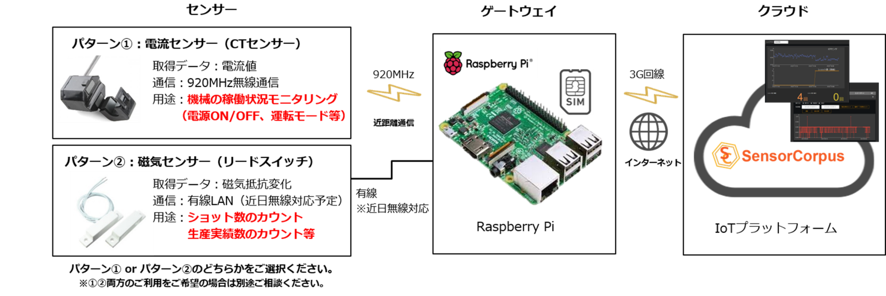
②ライン稼働率チェックIoT簡単キット（インフォコーパス）
システム構成
センサーをつなげて、インフォコーパスのIoTプラットフォーム「Sensor Corpus」でダッシュボードを作ると直ぐにIoTソリューションを活用できるとする。
出所：https://www.sensorcorpus.com/news/pr_20191024

Slide 13
②ライン稼働率チェックIoT簡単キット（インフォコーパス）
機能・効果
■「ライン稼働率チェックIoT簡単キット」
稼働率や生産数等の正確なデータを自動収集し改善サイクルを回すことで効率的な生産性向上のための実行につなげるためのIoT簡単キット。
【実現できること】
機械の稼働状況モニタリング（電源ON/OFF、運転モード等）
生産実績数のモニタリング（ショット数のカウント等）
【特徴】
①新旧様々な機械を問わず簡単・迅速にセンサー設置可能
センサー取付から稼働開始までわずか30分。機器の稼働停止も不要（電流センサーのみ）
②安価な価格設定
実績のある安価なセンサーやゲートウェイを用いることでシステム構築コストを節約
月額費用：25,000円～のリーズナブルな価格設定
③IoTプラットフォーム「SensorCorpus」 のフル機能が利用可能
データの可視化、CSVダウンロードでの分析、閾値設定の変更などユーザー自身でチューニングが可能
好きなセンサーを簡単に追加可能。SensorCorpusだからカスタマイズもリーズナブル
■IoTプラットフォーム「SensorCorpus（センサーコーパス）」
今後爆発的に増えていく多種多様なIoTデータを効率的に管理（収集、蓄積、加工・整形、正規化、リアルタイム処理等）するための、ソフトウェアプラットフォーム。センサーコーパスを使うことで、IoTシステム構築のための時間やコストを大幅に削減することが可能。またPoCから大規模IoTシステムまで、システム規模や適用範囲の拡大に合わせて柔軟にシステム拡張することができ、様々なアプリケーション（AI／BI等）ともAPIで連携することが可能。
■「第3回スマートものづくり応援ツール」選定ツール
My First IoT シリーズ「ライン稼働率チェックIoT簡単キット」（審査員イチオシ選定）
IoTプラットフォーム「SensorCorpus（センサーコーパス）」

Slide 14
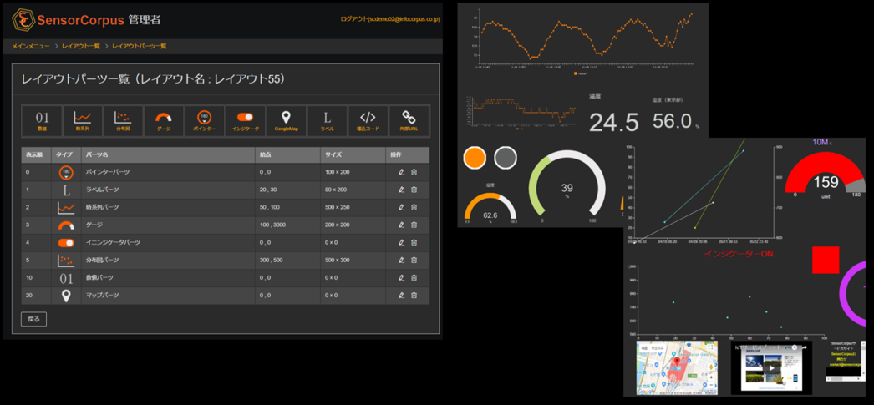
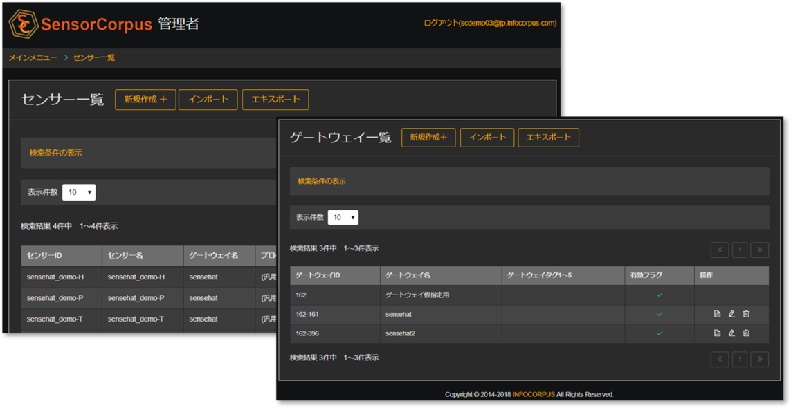
②ライン稼働率チェックIoT簡単キット（インフォコーパス）
機能・効果
■IoTプラットフォーム「SensorCorpus（センサーコーパス）」画面例
＜ダッシュボード機能＞
＜センサー＆ゲートウェイ管理機能＞
センサーからのさまざまな情報をさまざまな形式で表示することが可能。レイアウトにパーツを張り付けて、利用者毎に適切なダッシュボードを作成する事ができる（自社作成）。
大量のセンサーと大量のゲートウェイをと結びつけることで、どのセンサーからの情報かを適切に判断することが可能となる。ゲートウェイ・センサー共に登録データのエキスポート・インポート機能を提供しており、大量デバイスの管理を効率的にサポートする。
出所：https://www.sensorcorpus.com/sensorcorpus

Slide 15
③稼働アップNavi（ジェイテクト）
企業名 | 株式会社ジェイテクト
サービス名称 | 稼働アップNavi
URL | https://toyoda.jtekt.co.jp/products/ioe/
対象業界 | 製造業
対象業務 | 生産現場
対象設備 | 状態ランプ、パトライト、積層信号灯が付いている製造設備
サービス概要 | 設備稼働と人の作業情報を簡単にリアルタイムで収集。設備稼働と人の作業を関連付けて見える化。 工場内の製造機器や設備に付いているパトライト・信号灯に設置するだけで、「赤」「黄色」「緑」などのステータスを監視できる。無線によるデータ通信で離れた場所からでもパトライトの点灯状態をリアルタイムに把握。
効果 | 稼働率UP 人的コスト削減（入力削減、段取替え時間短縮）
機能 | 設備稼働状況の見える化
AI対応 | 無
分析機能 | 無
導入方法・導入容易性
稼働アップナビの特長として最たるものは『電気工事レス』である点である。
電気工事がないことで余計な外注費が掛からないと共に設備を止める必要性もない。
同製品の情報取得方法は、稼働状態を明示するパトライトの上に、無線デバイスを両面テープで設置し、無線デバイスに接続された光センサーにより、ライトの点灯状態を読取るものである。読み取った情報は、無線で受信ボックスに送られる。受信ボックスで情報は処理（データ集約、画面作成）されるため、受信ボックスに接続したパソコンには所定のソフトウェアをCDでダウンロードしておけば、簡単な設定で使用できるようになっている。
導入費用
初期費用 | 稼働アップナビ本体/受信機：65万円 （パソコン用ソフトウェア付き） 光（照度）センサー・無線機：5万円/台
ランニングコスト | 無し
その他 | 上記は代理店から購入しても同様の価格 1つの受信機にセンサー50台まで
問い合わせ先
株式会社ジェイテクト （工作機械・メカトロニクス商品） | 東日本支社（東京） 03-3571-6215 お客様相談センター 0566-25-8291

Slide 16
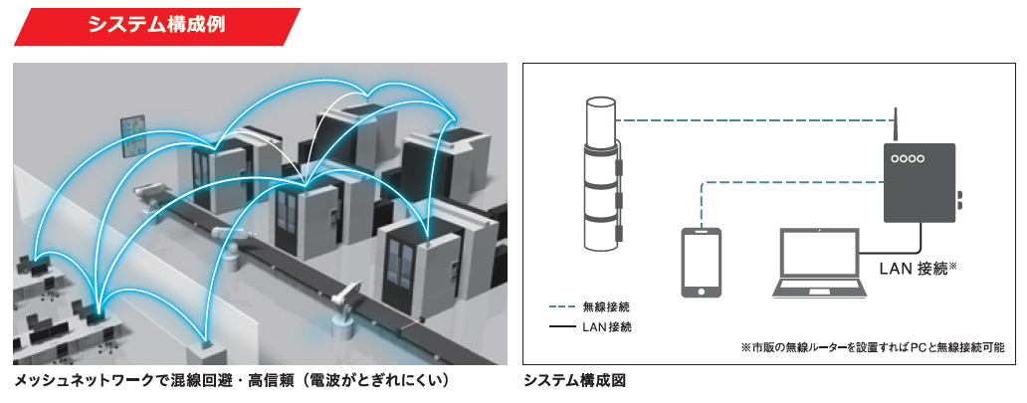
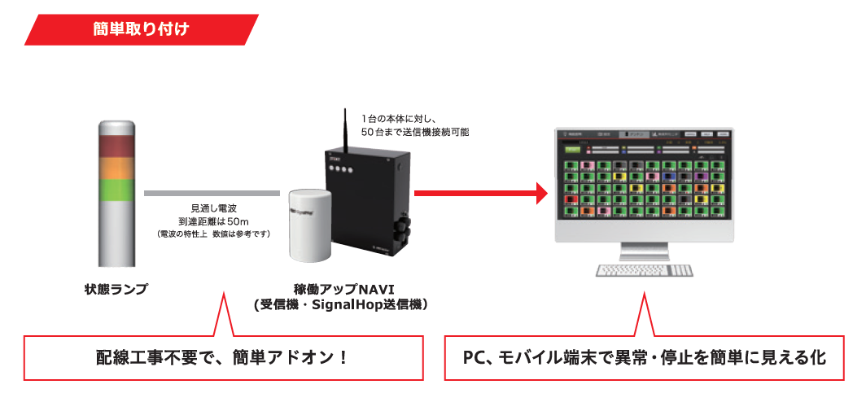
③稼働アップNavi（ジェイテクト）
システム構成
状態ランプ（パトライト）があることを前提とするが、取り付け自体は工事不要で非常に簡単である。
無線機（送信部）は両面テープで状態ランプに取り付け可能
状態ランプの種類ごとにセンサーが取り付けられる
状態ランプ交換不要
電気工事レス
受信機1台で50設備まで見える化
クラウド不要・見える化ソフト内蔵

Slide 17
③稼働アップNavi（ジェイテクト）
機能・効果
当該品は、主には稼働監視の目的で利用されるものである。
監視画面では機器別の稼働時間別の稼働状況が分かるガントチャートや工場のレイアウトに似せて稼働状況を一目で見れる画面の有効性が高い。
ガントチャートは、稼働停止状況が時系列で把握でき、主要な機械がなぜ、この時間止まっているのかという気づきを得ることができる。主には段取り替えの時間となるが、この段取り替えの時間を短縮したり、段取り替え回数を減らしたりすることで、生産性の向上が可能になる。
一方で、工場のレイアウトの用に配置した稼働図では、現状動いていなければならない設備が止まっている場合に感覚的に分かり、素早い異常検知、早期対応が可能な点で有用である。

Slide 18
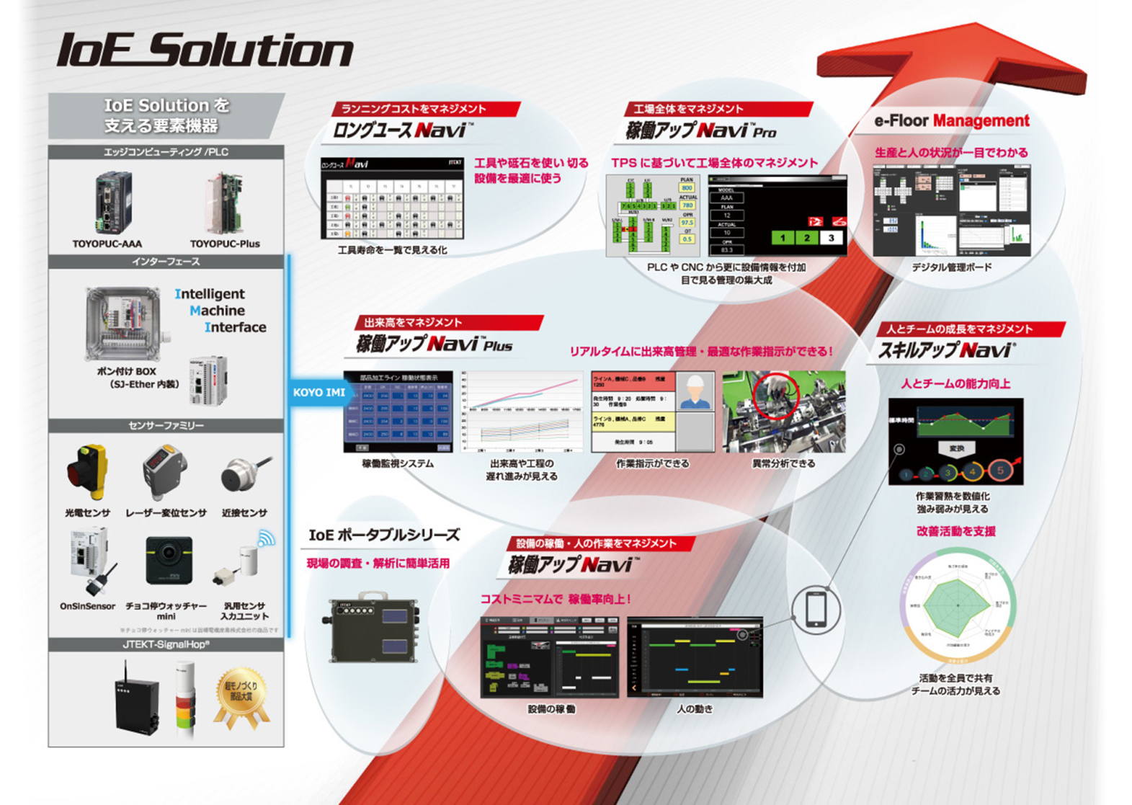
③稼働アップNavi（ジェイテクト）
その他
稼働アップNaviがIoTをスモールスタートするための製品・サービスとなっている。
稼働アップナビをベースに顧客要望によって、Plus、ProとIoTのレベルを上げていくことが出来る仕組みとしている。
スキルアップナビは、作業員、人の見える化を実現するIoTソリューションであり、どちらかというと大手企業向けの位置づけとなっている。
ロングユースナビは、砥石や工具の寿命や摩耗性を企画学習によって判断するためのサービスであり、中小企業向けにもニーズが高いと考えているが、現状は開発途上の位置づけ。
出所：https://toyoda.jtekt.co.jp/products/ioe/

Slide 19
④MANUFACIA（クロスコンパス）
企業名 | 株式会社クロスコンパス
サービス名称 | MANUFACIA（マニュファシア）
URL | https://www.cross-compass.com/manufacia/
対象業界 | 製造業
対象業務 | 生産現場
対象設備 | 生産設備全般 （データをユーザーサイドで取得できていれば対応可能）
サービス概要 | MANUFACIA専門知識不要：AIの専門知識は必要なし。画面の操作に従うだけで誰でも簡単にAI生成が可能。生産現場でAI生成から精度向上まで完結可能。AIがすぐに使えるゼロからのスクラッチ開発だと数か月かかる開発期間もMANUFACIAを使えば数分～数時間まで短縮ができる。
効果 | 異常検知 予知保全 振動／異音検査 外観検査
機能 | 異常検知・予知保全用AI開発 振動・音解析 画像解析 時系列解析
AI対応 | 有
分析機能 | 有
導入方法・導入容易性
デモではなく、自社が保有する実際のデータを使用して、AI生成・評価をクロスコンパス社内の「AI FACTORY」にて無償体験できる（2時間程度）。
評価用ライセンス（1～3カ月）を購入し、本格導入に向けたトライアルを実施する。
ツール及びライセンスを購入し、現場でAIを生成し、MANUFACIA活用、実運用を開始する。
ユーザーサイドの課題としては、AI生成ツールの利用には、自社で振動・音、画像、時系列データをIoT化などにより取得し用意しておく必要性がある点である。
データ準備が行えれば、AI生成・評価（有効性）を無償で体験することが可能である。
導入費用
2021/3/31まで、コロナ応援特別価格キャンペーン実施中
トライアル | 実運用に向けた実証実験1カ月最小単位 ・ツール本体評価：無償(1か月間) ・デプロイ評価 ：20万円(+2ヶ月)
実費 | AI生成ツール本体：360万円（買い切り） 2年目以降（保守費）：120万円/年
その他 | 無償体験有り
※デプロイとは、「配置する」「配備する」「展開する」といった意味の英語の動詞。日本は、ソフトウェア開発の工程のうち、開発した機能やサービスを利用できる状態にする作業を指す語として用いられる。
デプロイに該当する作業として、ウェブアプリケーションの開発において、作製したプログラムをサーバーにアップロードし、当該のサーバー環境で利用可能にする、という手続きが挙げられる。
本件では、生成したAIをエッジ装置や組込み機器にアップロードするライセンスをデプロイライセンスとしている。
問い合わせ先
株式会社クロスコンパス | 東京都​​​​​​中央区​​​​​​新川​​​​​​2-9-11 ​​​​​​​​​​​​ 03-6380-9729

Slide 20
④MANUFACIA（クロスコンパス）
特徴
クロスコンパスは、深層学習や機械学習を用いたAI技術を提供する会社として2011年に設立されている。AIに関する受託開発実績は200件を超え、主に製造分野のお客様の課題を解決してきた。その知見とノウハウを結集して汎用なソフトウェアとしたのがMANUFACIAとされる。
実証済みアルゴリズムがテンプレートとしてツールに内蔵
プログラム不要で、ツールGUI操作のみで複数AIを同時に生成し、検証データで評価
生成AIをエッジ推論機器（ex 産業用PC）に簡単にデプロイ
AIの予測判断の寄与度を可視化
定期バージョンアップにて最新アルゴリズムを順次提供
①AI開発にかかるコストの大幅削減
マニュファシアにはクロスコンパスで実証済みのAIアルゴリズムが多数格納されており、データを入れるだけで簡単にAIを作ることができるため専門のAIエンジニアを雇う必要がない。
製造現場のスタッフがAIを生成できる上、定額制の料金で好きなだけAIが作れる。
通常工場内ではラインごとや製品別にAIが必要となり開発コストが高いハードルとなっていたが、マニュファシアでラインにあったAIの生成が可能。
②AIがすぐに使える
ゼロからのスクラッチ開発であればAI開発時間に数か月前後かかるのが現状だが、マニュファシアであれば数分～数時間でAIの生成が可能。一度に複数のAIを同時生成でき、性能やサイズ等ユーザーが使い易いモデルを選択できる。
③GUI操作・AI知見不要で簡単AI生成
直感的で画面の中だけで完結できる操作画面を実現しAIへの難解なイメージを払拭。

Slide 21
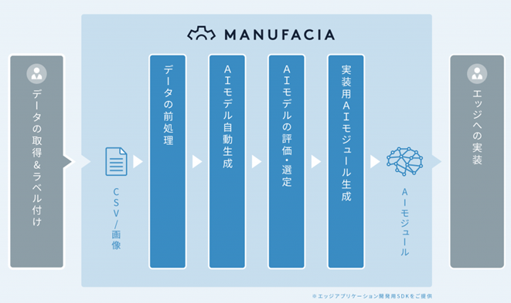
④MANUFACIA（クロスコンパス）
活用フロー
MANUFACIAを使ったAI生成フロー
振動データ
画像データ
時系列データ
出所：https://www.cross-compass.com/manufacia/
※時系列データは、温度、トルク、回転数など

Slide 22
④MANUFACIA（クロスコンパス）
対応可能領域
出所：https://www.cross-compass.com/manufacia/

Slide 23
④MANUFACIA（クロスコンパス）
無償でＡＩ生成・評価体験
AI導入支援の無償トライアルが可能であり人気となっている。
遠方や時間が無い場合は、データをクロスコンパスに送って、一定の結果や表かを出してもらいその後に面談することも可能である（場所はクロスコンパス本社：東京都 ）。

Slide 24
その他ソリューションのご紹介
企業名 | 三菱電機株式会社 | 株式会社インフォコーパス | 飯山精器株式会社
サービス名称 | MELIPC＋リアルタイムデータアナライザ | SensorCorpus （センサーコーパス） | is-Look Plus
URL | https://www.mitsubishielectric.co.jp/fa/products/edge/edgsw/pmerit/rda/index.html https://www.mitsubishielectric.co.jp/fa/products/edge/melipc/index.html | https://www.sensorcorpus.com/ | http://iiyamaseiki.co.jp/
対象業界 | 製造業 | 製造業、他 | 製造業
対象業務 | 生産現場 | 生産現場、各種施設 | 生産現場
対象設備 | メカ系機械全般 | 機械設備、作業員、施設 | 工作機械
サービス概要 | リアルタイムデータアナライザは、FAの現場で予防保全、品質向上等をGUIにより簡単に実現できるデータ分析・診断ソフトウェア。分析・診断機能により生産現場の可視化・分析・改善を実現 ハードウェアとして産業用PCであるMELIPCを利用 | ユニバーサルIoTプラットフォーム「SensorCorpus」は、業種や目的を限定せず、またセンサーや機械の種類に関係なく、IoTデータの収集・蓄積・活用ができるプラットフォームソフトウェア（ミドルウェア）。 | 工作機械に後付け外付けで稼働情報・製品出来高・異常理由収集をする設備管理システム。工場設備3色灯の光をセンサで検知し、設備の状態をデータとしてサーバーに送信。スモールスタートに対応、最大100台までの設備が一度に管理可能。 特徴はデータ収集端末×タブレット×生産管理などのデータ連携により、製造ロットごとの管理や、生産スケジュールといったシステムにデータを渡し、つながることができる点
効果 | 予防保全 品質管理・改善 部品交換時期の最適化 歩留まり向上 コスト削減 | 生産性向上 品質改善 コスト削減 監視 健康管理 | 稼働率向上 人作業効率化
機能 | データ分析・診断 AI MT法 重回帰分析 | 分析機能、フィードバック等制御機能、ダッシュボード機能、通知機能、ユーザー管理機能、センサー＆ゲートウェイ機能、セキュリティ機能、データ管理機能（データベース） | QCD分析に利用できる設備生産情報取得 実績数、目標数、アラート、稼働時間、予定数等
AI対応 | 有 | 無 | 無
分析機能 | 有 | 有 | 有
費用感 | 120万円～（初期費用） | 5万円/月～（従量課金制） | is-Look Plus:1,600,000/10台 is-Look mini:62,000円/1台

Slide 25
その他ソリューションのご紹介
企業名 | 株式会社アルファＴＫＧ | ユニアデックス株式会社 | KDDI株式会社
サービス名称 | alfaDOCK | IoTスタートキット | KDDI IoTクラウド ～工場パッケージ～
URL | https://a-tkg.com/ | https://www.uniadex.co.jp/service/product/iot-startkit.html | https://www.kddi.com/business/mobile/m2m-solution/iot-cloud-factory/
対象業界 | 製造業、他 | 製造業、他 | 製造業
対象業務 | 業務管理（データ管理、生産管理） | 生産現場 | 生産現場、保守・点検
対象設備 | - | 各種製造設備 他 | 工場内の装置
サービス概要 | 工場に散在する各種情報(ﾄﾞｷｭﾒﾝﾄ・図面・CAD/CAM等)をｸﾗｳﾄﾞのalfaDOCKに自動保存し『情報の5S化』を推進 | IoTの検討・評価に必要な「マルチセンサー」「IoTゲートウェイ」「回線」「Azureクラウドサービス」「センサーデータを保存・表示するためのIoT可視化ソフトウエア」をワンパッケージで提供する評価用キット。各製品や回線・クラウドサービスは、ユニアデックスが実際の実証実験やインテグレーションで使用している実績のある製品を組み合わせ。顧客へは動作確認を行った上で出荷するため、開梱して電源に接続するだけで利用可能 | ⼯場の⽣産設備状態の可視化や故障予兆検知を可能とするパッケージサービス センサーは、「電流センサー」「温度センサー」「振動センサー」の取りつけが可能
効果 | データ管理 コスト削減 作業員のミス削減 稼働率向上 人作業、業務の効率化 | IoT導入推進 | 予防・予知保全（設備保全） 点検に関わる作業⼯数の削減によるコスト削減や、設備故障を未然に防ぐ
機能 | データ収集、蓄積、製品・部品情報管理、データ活用、工程管理、実績管理 | 設備機器監視、データ可視化、データダウンロード | データ収集、データ蓄積（クラウド）・分析、故障余地・検知
AI対応 | 有 | 無 | 有：高度分析 (AI) オプション
分析機能 | 無 | 有 | 有：「ARISE Intelligent Factory - ARISE Predictive Maintenance」の分析エンジン
費用感 | 初期費用300万円 ランニングコスト60万円 | 399,800円～（税別、保守別） | 19万円/月～

Slide 26
その他ソリューションのご紹介
企業名 | KDDI株式会社 | 東日本電信電話株式会社 | 株式会社YE DIGITAL
サービス名称 | KDDI IoTクラウド ～作業員みまもり～ | 工場向けＩｏＴパッケージ | IoTスターターパック
URL | https://www.kddi.com/business/mobile/m2m-solution/iot-cloud-mimamori/ | https://business.ntt-east.co.jp/service/gigarakuwifi/iot/iot_factory.html | https://www.ye-digital.com/jp/product/iotm2m/iot_startarpack/
対象業界 | 製造業、建設業 | 製造業 | 製造業
対象業務 | 生産現場、建設現場の作業員向け | 生産現場 | 生産現場
対象設備 | - | 信号灯付き製造設備 | 各種生産設備 （対象設備が持つインタフェースに合わせた接続が可能）
サービス概要 | 作業員の装着するウェアラブルデバイスより危険状態を作業管理者へ通知し、作業員の安全管理に貢献 | 製造機械の稼働データを蓄積することやアラート通知により異常停止を早期発見すること、異常停止時にネットワークカメラが連動して現場状況や従業員の動きを映像で記録することが可能。 稼働状況は、センサーで信号灯の点灯状態を検知する形 | 短期かつ低コストで工場設備の見える化／IoT化を実現。 当該社の通信アダプタ「MMLink-3G」やIoTクラウドサービス「MMCloud」、データ収集ゲートウェイなどをパックで提供。 各種設定作業もサポート。短期かつ低コストで設備の見える化を実現でき、IoT技術導入に最適
効果 | 予防・予知（安全管理） | 生産性向上 コスト削減 人材育成 | 短期かつ低コストで工場設備のデータを蓄積・見える化
機能 | 熱ストレスレベル推定 転倒・転落検知 気象予測 等 | 設備稼働状況の見える化 映像記録 | データ蓄積・活用、データ通信（M2M通信機器）、データ収集
AI対応 | 無 | 無 | 無（同社他製品と組み合わせれば可）
分析機能 | 無 | 無 | 無（同社他製品と組み合わせれば可）
費用感 | 1. +バイタルセンシング：65万円～ 2. +転倒検知：14万円～ 3. +天候予測：18万円～ ※初期投資額総計、月額支払いはヘルプデスク費がある。 | 初期費用：132万円～ 月額費用：3万円～ | オープンプライス

Slide 27
その他ソリューションのご紹介
企業名 | 株式会社YE DIGITAL | SBテクノロジー株式会社
サービス名称 | MMPredict | IoT 導入支援サービス
URL | https://www.ye-digital.com/jp/product/ai/mmpredict/ | https://www.softbanktech.co.jp/service/list/azure-iot/
対象業界 | 製造業 | 製造業、建設業等
対象業務 | 生産現場 | 生産現場、ビル等計装設備、ヘルスケア
対象設備 | 設備全般 | 設備全般、人・作業員
サービス概要 | AI・機械学習による、故障予知サービス 産業用製造・検査装置等のセンサ情報を蓄積・学習し、複数のセンサデータの相関から故障の兆候を読み取ることで 従来、担当者の勘や経験への依存度が高かったものを故障前に適切な対応を可能とした。 異常に起因する箇所を推定でき、製造計画に合わせ効果的に対策を打つことで、保守コストを削減。 | Microsoft Azure 上に IoT 基盤を構築し、顧客の既存システムを最大限に活用 センサーによるデータ取得及びAI/BI 技術などの活用によって、収集・蓄積した膨大なデータを多角的に可視化・分析
効果 | 予知保全 保守コスト削減 | 予知保全 設備監視 ヘルスケア
機能 | 高精度の予知が可能 故障箇所を推定 | データ取得 データ活用（分析）、故障予測、消費電力予測等
AI対応 | 有 | 有（機械学習導入支援サービス）
分析機能 | 有 | 有
費用感 | 規模により変動。コンサルティング＋初期導入費＋運用（月額）費用＋ベースサービス『MMCloud』費用 | ‐

Slide 28
本資料作成者
株式会社工業市場研究所
第一事業本部 課長代理 大内 勝正
【ご連絡先】
住所 〒105-0003 東京都港区西新橋3-6-10 マストライフ西新橋ビル
TEL 03-6459-0165
Mail k-ouchi@kohken-net.co.jp

